Slide 1
ПРОЕКТ НА ТЕМУ: «МЫ ПОМНИМ И ГОРДИМСЯ!»
Авторы: воспитатели группы №10
МАДОУ 117, города Сыктывкара
Тушонкова Р.Ф., Чупрова Г.Н.

Slide 2
ЦЕЛЬ ПРОЕКТА - воспитание у детей чувства патриотизма, любви к Родине и активной жизненной позиции

Slide 3
ЗАДАЧИ ПРОЕКТА:
-развивать патриотические чувства у детей;
-воспитывать ценности патриотизма, толерантности;
-сохранять и развивать чувства гордости за свою Родину и многонациональный народ;
- изучать героическое прошлое нашей великой России

Slide 4
Срок проекта-краткосрочный

Slide 5
ОЖИДАЕМЫЕ РЕЗУЛЬТАТЫ - Привлечение общественности к участию в работе по патриотическому воспитанию школьников; развитие у обучающихся чувства любви к Родине, родному краю, школе и семье; формирование у школьников готовности к защите своей Родины; воспитание уважения школьников к подвигу ветеранов Великой Отечественной войны.

Slide 6
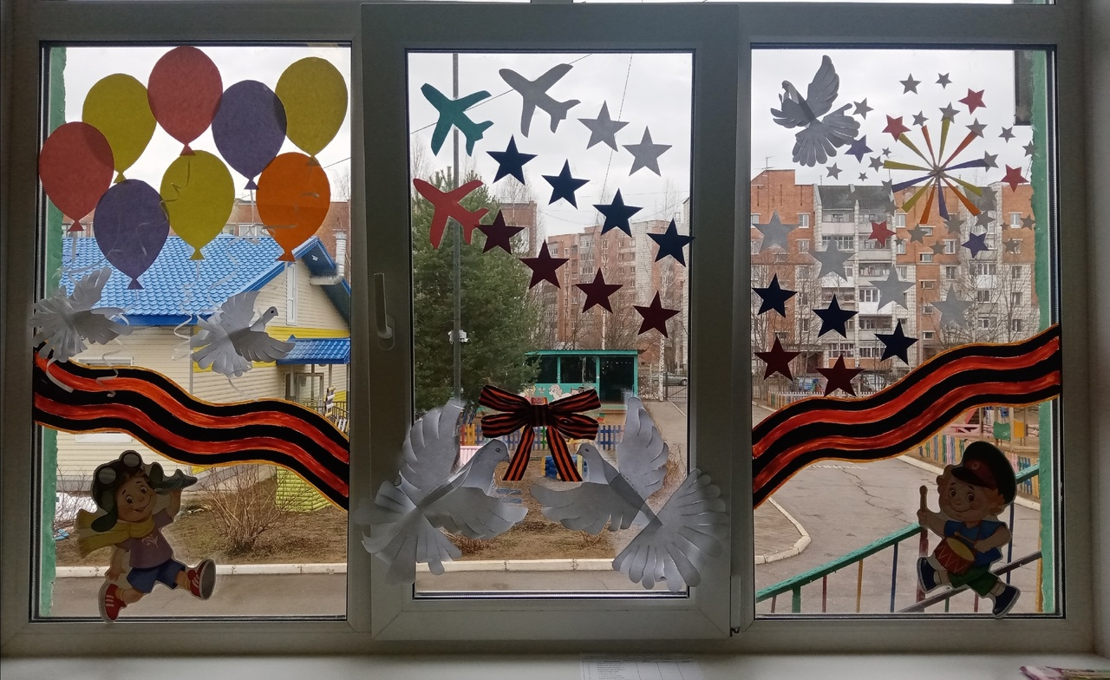
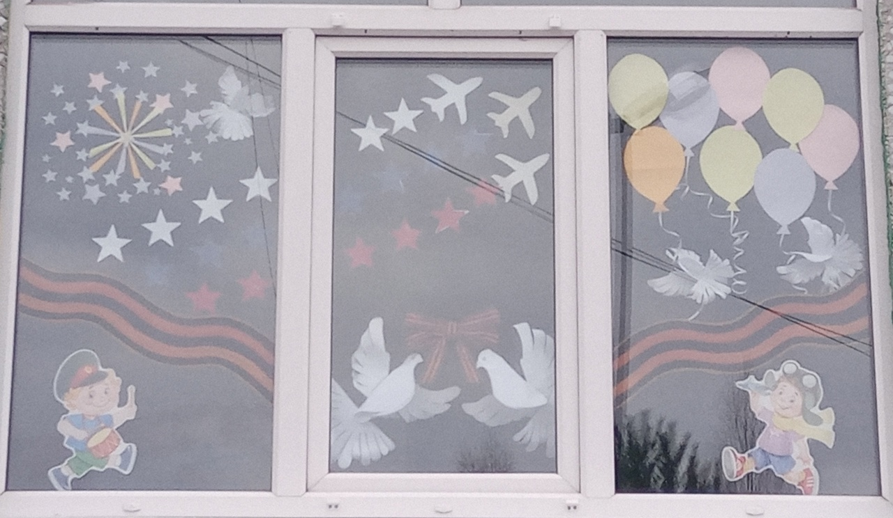
Вместе с детьми оформили «Окна Победы»

Slide 7
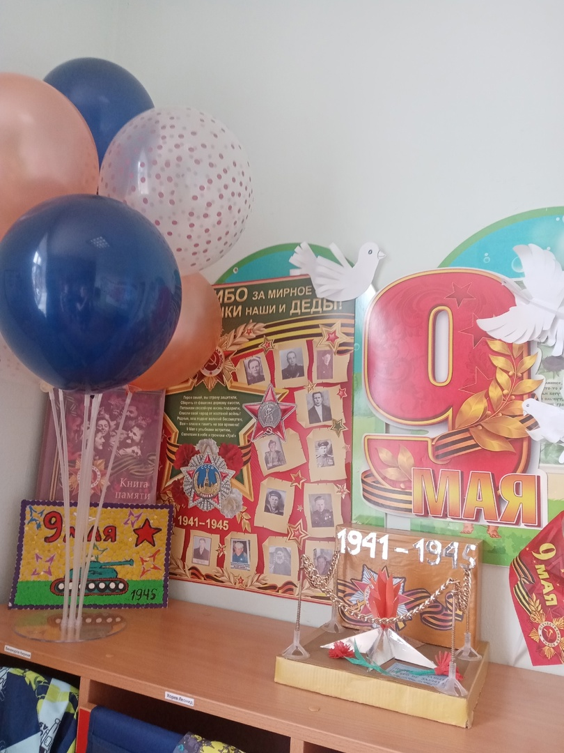
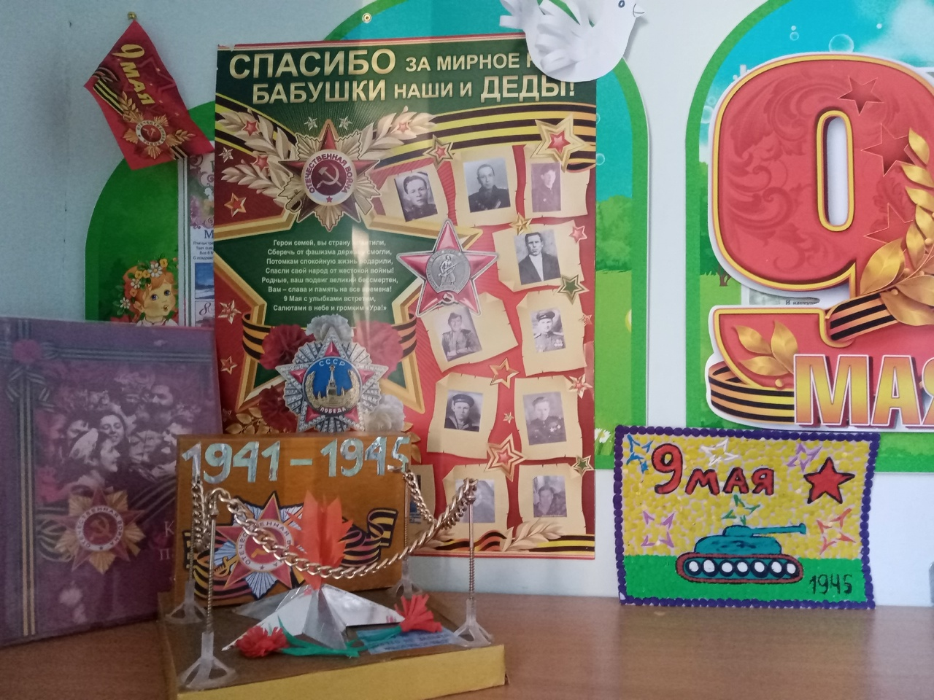
Сделали уголок «Памяти»

Slide 8
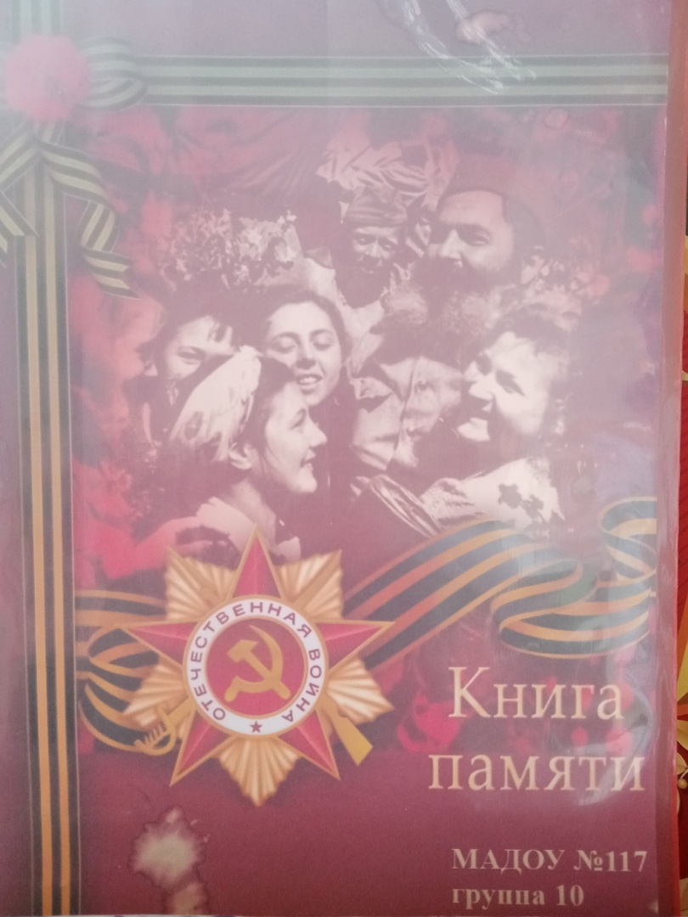
Создали «Книгу Памяти», где собраны фотографии и истории прапрадедов и прапрабабушек, которые воевали и отдали свою жизнь за нашу родину.

Slide 9
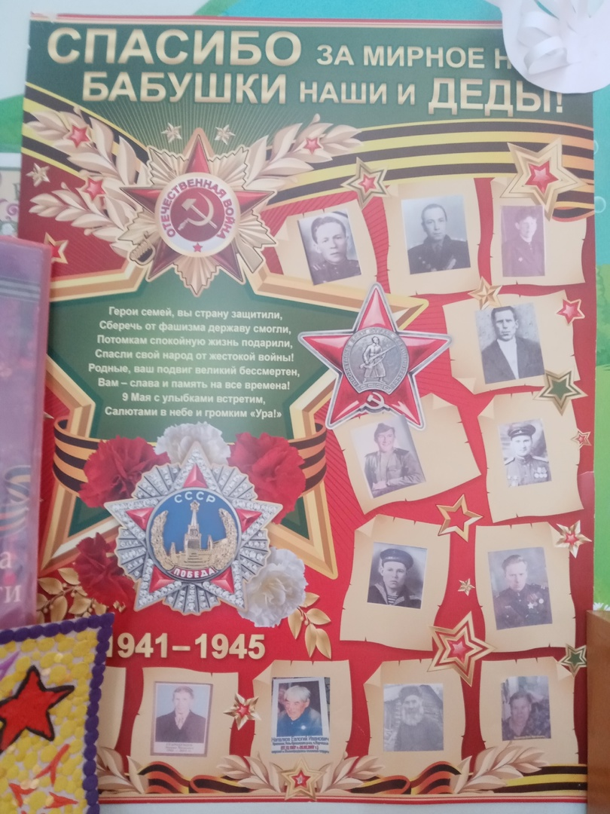
Оформили плакат с фотографиями наших героев

Slide 10
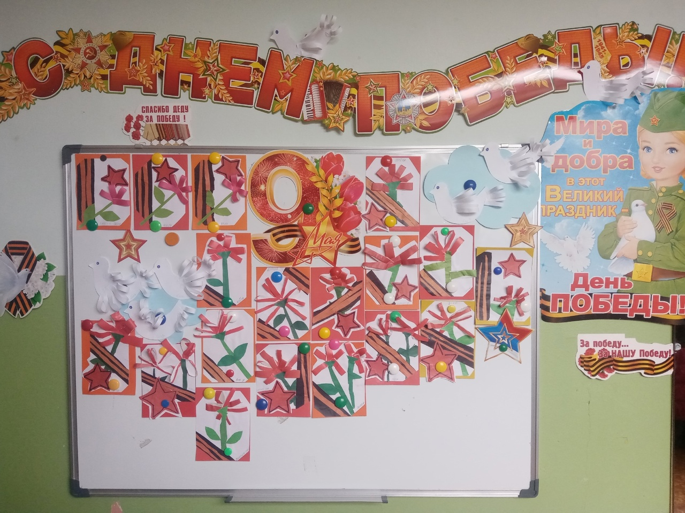
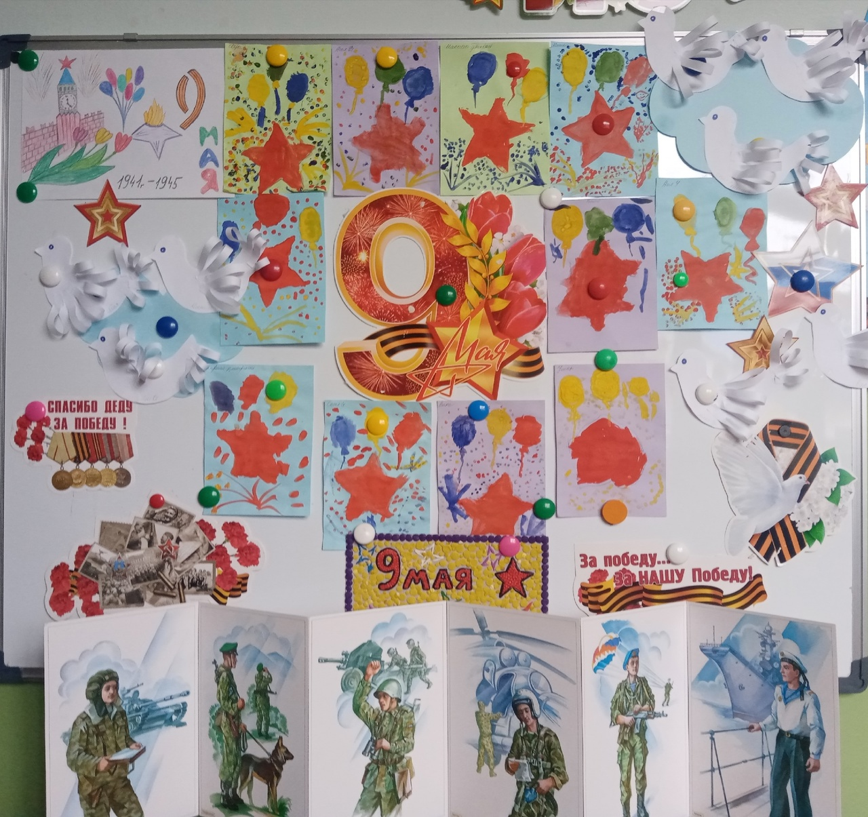
В течение недели организовали выставку детских работ

Slide 11
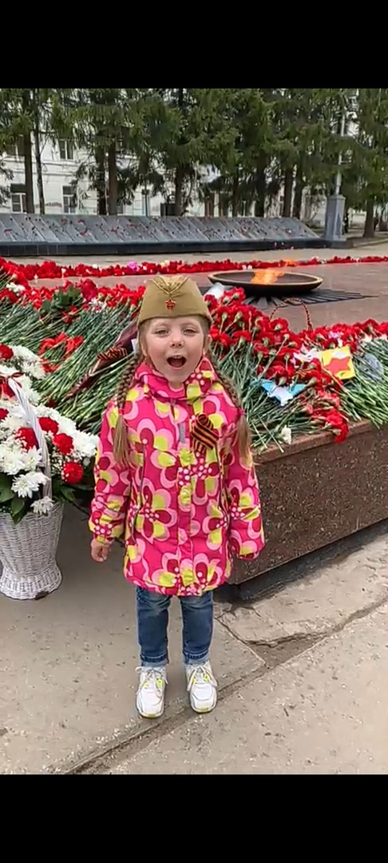
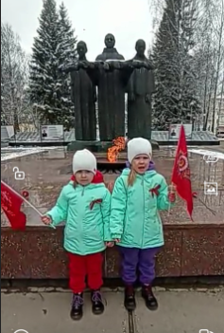
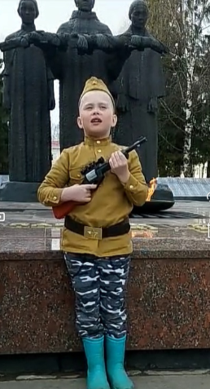
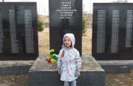
Наши дети учили и рассказывали стихи про войну…

Slide 12
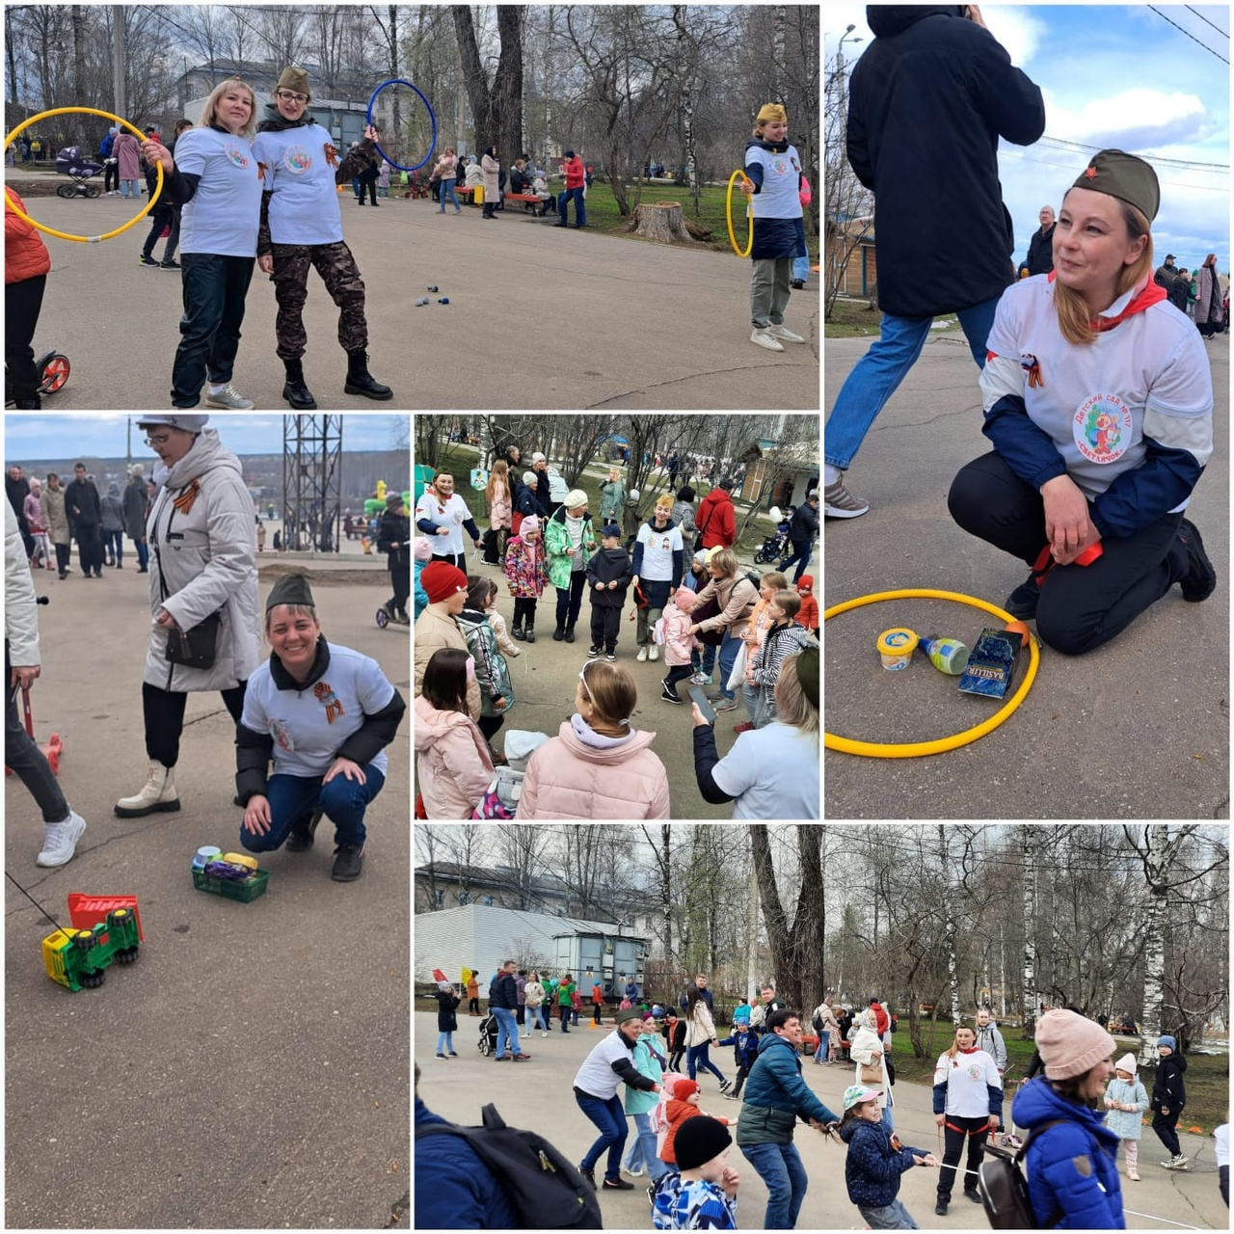
В праздник «День Победы» мы вместе с детьми участвовали в дворовых играх в парке имени Кирова…

Slide 13
Неделя была насыщенной и интересной. Дети остались под впечатлением. Они и сегодня поют посни про войну и рассказывают стихи и истории. Считаем что цель нами достигнута.

Slide 14
Спасибо за внимание!

